Slide 1
Nuevos retos del seguro agropecuario: masividad y tecnologías disruptivas

Slide 2
  ¿Puede el seguro paramétrico proporcionar soluciones para las necesidades de transferencia de riesgo de pequeños agricultores familiares? Lecciones de África y Asia
Preparado por: Charles Stutley, especialista en seguros agrícolas.

Slide 3
Desafíos del seguro agropecuario en África y Asia
Limitantes para la demanda:
  Predominancia de agricultura familiar orientadas mayormente a subsistencia.
  Predominancia de minifundios, en su mayoría, con superficies menores a las 2 hectáreas.
  Sistemas de producción complejos y poco resilientes a impactos climáticos.
  Regímenes de propiedad de la tierra frágiles (arrendatarios o aparceros sin contrato formal)
  Desconocimiento de los productos de seguros y falta de confianza en las aseguradoras
  Falta de capacidad financiera y/o disposición para pagar primas de seguros.
Desafíos de la oferta de seguros:
  Compañías de Seguros con redes comerciales, por lo general, escasamente desarrolladas en las zonas rurales.
  Falta de conocimiento de la industria aseguradora de las necesidades de los pequeños agricultores familiares.
  Escasez de información respecto a datos de producción y climáticos dificultan el desarrollo de productos.
  Primas unitarias muy bajas y altos costos de transacción asociados a los seguros agropecuarios.
  Interés asegurable relacionado con la protección del consumo que con las inversiones o acceso al crédito.
  Falta de capacidad de la industria para realizar las inversiones necesarias para desarrollar el ramo

Slide 4
El Seguro paramétrico como una alternativa para la transferencia del riesgos agropecuario en África y Asia
El seguro paramétrico climático es visto como una alternativa al seguro tradicional:
  Los costos de administración y operación del seguro paramétrico son mucho más bajos.
  Se minimizan los problemas de riesgo moral y selección adversa por parte de los agricultores.
  Los datos que se utilizan como subyacente para estos productos son mas factibles de obtener
Seguro paramétrico está siendo fuertemente promovido por gobiernos y donantes como una estrategia de adaptación al cambio climático en países en desarrollo:
  Acuerdo Climático de París 2015 que incluye seguro climático
  Iniciativa G7 (2015) sobre seguro contra riesgos climáticos (InsuResilience): tiene como objetivo proporcionar un seguro directo o indirecto para 500 millones de personas pobres en países en desarrollo para 2020,
En los últimos 15 años, se han lanzado alrededor de 150 proyectos piloto principalmente de seguro paramétrico en países en desarrollo de África, Asia y el Pacífico, América Latina y el Caribe.
Muchos esquemas piloto han encontrado graves problemas de “riesgo de base” y han sido terminados.
Sin embargo existen casos exitosos en África y Asia, de los cuales se pueden extraer experiencias y aprendizajes:

Slide 5
Vinculación del seguro paramétrico con medidas de crédito y ahorro y reducción de riesgos- Enfoque R4, Africa
R4 : iniciativa de Oxfam América y el Programa Mundial de Alimentos
Objetivo: desarrollar la resiliencia de los agricultores familiares con inseguridad alimentaria a través de la gestión integrada de riesgos
  Los agricultores realizan obras publicas destinadas a la reducción de los riesgos y pagan sus primas de seguro de cosechas en especie
  Creación de reservas de riesgo (ahorro)
  Prudente toma de riesgos (crédito)
  Transferencia de riesgos a través del seguro del índice de sequía
Logros e Impactos:
  El R-4 comenzó en Etiopía en 2009 y ahora se ha expandido a Senegal, Zambia, Malawi y Zimbabue y actualmente (2020) cuenta con 100,000 asegurados.
  Beneficiarios de R-4: los ahorros se duplicaron e invirtieron más en semillas, fertilizantes y activos productivos, como los bueyes de arado
Problemas y desafíos
  El seguro del índice de cultivos es muy costoso (tasas promedio del 15% - 20%)
  ¿Es el ahorro una forma más rentable de cubrir la exposición al riesgo de sequía que el Seguro para los agricultores familiares?
Asunción prudente de Riesgos
Reducción de Riesgos
Reservas de Riesgo
Transferencia de Riesgo

Slide 6
Uso del seguro del índice de rendimiento para agricultores familiares- India: Pradhan Mantri Fasal Bima Yojana (PMFBY)
Desafíos:
  138 millones de hogares agrícolas (censo 2010-11)
  Tamaño promedio de granja muy pequeño - 1.15 Ha. 85% de los agricultores tienen <2 ha.
  Agricultores familiares tienen dificultades de acceso al crédito y los insumos
Objetivos del plan nacional de seguro de cosechas:
  Brindar a los agricultores familiares acceso a créditos de evolución para siembra usando al seguro como colateral.
  Reducir los niveles de endeudamiento / incumplimiento
  Consumo uniforme, aumento de la productividad de los cultivos e ingresos.
Seguro indexado basado en rendimientos por área (AYII); los rendimientos se determinan en el marco del sistema estatal de estimaciones agrícolas.
Estructura organizativa, PMFBY: competencia de mercado a nivel estatal:
  18 aseguradoras participan del PMFBY (4 compañías estatales) y 14 aseguradoras privadas
  Los gobiernos estatales licitan sus carteras de seguros y las empresas interesadas compiten por precio
  GIC brinda protección exceso de pérdida (Stop Loss) para las aseguradoras PMFBY, así como para las reaseguradoras internacionales

Slide 7
PMFBY, con 57 millones de pólizas suscritas en 2016/17, es uno de los programas de seguro agrícola más grandes del mundo
LOGROS:
Luego de 40 años de operación del seguro agrícola en India; 60% de los agricultores familiares tienen acceso al crédito formal
PMFBY se lanzó en la temporada de verano 2016 y en el año 1 (temporadas de Verano e Invierno) aseguraron 57.3 millones de agricultores
Tercer esquema más grande del mundo por volumen de premios: US $ 4 mil millones 2017/18
Las tarifas pagadas por los agricultores tienen un tope de 2.5% (Verano) y 1.5% (Invierno)
El Gobierno Federal y los gobiernos estatales subsidian en partes iguales a los subsidios de primas por un monto de US $ 3.3 mil millones ( 83% del costo de primas).
PROBLEMAS Y DESAFÍOS :
El Sistema de Licitaciones no funciona en forma eficaz :
  costos importantes y demoras en la emisión de ofertas
  la competencia no está bajando las tarifas de primas
  Falta de incentivos para la inversión en infraestructura o en sistemas de concientización / educación o reclamos de agricultores
Mala calidad de las estimaciones de rendimiento.
  El requerimiento muestral ha aumentado de 1.5 millones / año a aproximadamente 8-9 millones / año
  Los estados no tienen recursos para la ejecución de los muestreos
Retrasos importantes (6-12 meses) entre la estimación de rendimiento y la liquidación de las reclamaciones
Tasas de primas muy altas: La tasa de prima promedio es mayor al 12%, pudiendo llegar a valores superiores al 50%.
El costo del subsidios se ha duplicado en 3 años, ahora> US $ 3,3 mil millones. ¿Sustentabilidad?
Los resultados del programa no son buenos. La siniestralidad promedio es del 91% de su inicio en 2016.

Slide 8
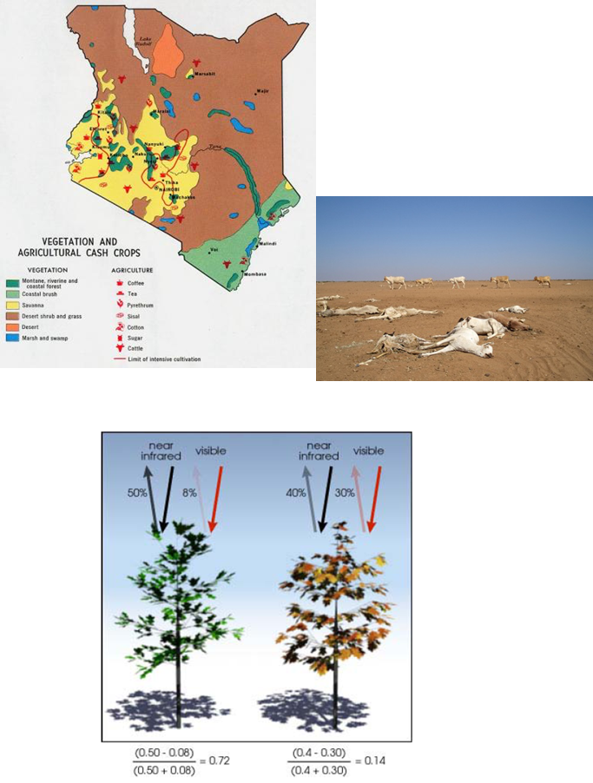
Programa de seguro ganadero de Kenia (KLIP): Protección de medios de vida para pastores vulnerables contra la sequía
Desafíos:
  Las sequías de El Niño-ENSO causan grandes pérdidas de stock ganadero el noreste el país una vez cada 3-5 años.
  > 700,000 productores ganaderos familiares sufren hambrunas ante la muerte sus animales por sequia.
  Altos costos de asistencia para el Gobierno de Kenia y para las organizaciones humanitarias.
KLIP: la solución de Kenia desde 2015/16:
  GoK adquiere un seguro NDVI a fin de contar con un pago contingente en caso de ocurrencia sequias severas tal que le permita financiar una asistencia inmediata a los productores damnificados a fin de que estos puedan articular las medidas de mitigación para evitar la muerte de los animales reproductores.
  La Protección de Activos Ganaderos es potencialmente más rentable que la asistencia humanitaria ex-post o la reposición de existencias
Objetivos de KLIP:
  Proteger los medios de vida de los pastores vulnerables contra las sequías severas
  Mantener el consumo e ingresos de los pastores en tiempos de sequías severas

Slide 9
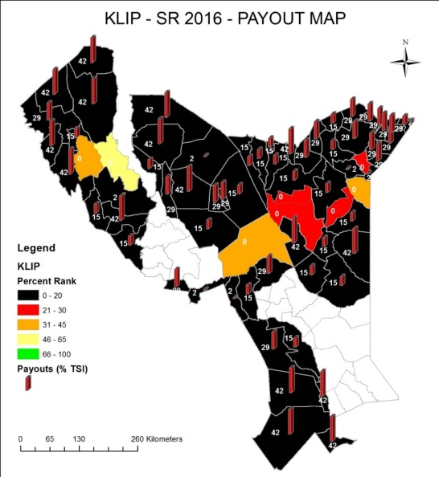
Programa de Seguro Ganadero de Kenia (KLIP): Protección de social a nivel macro para pastores vulnerables contra la sequía
LOGROS:
KLIP ha estado operativo desde 2015/16. Actualmente alrededor 20,000 pastores vulnerables están asegurados en el programa.
El gobierno de Kenia ha financiado totalmente las primas KLIP de aproximadamente US $ 5 millones
Entre los años 2016 y 2018 se experimentó una sequía severa en el norte de Kenia y gran parte del Cuerno de África. Los recursos de pastoreo se agotaron y hubo una gran pérdida de stock ganadero.
KLIP ha realizado pagos por sequía por un monto aproximado de US $ 7.0 millones a más de 28,000 beneficiarios de pastoral en los últimos 2 años
KLIP está logrando sus objetivos en cuanto hacer pagos por sequía a los pastores para mantener su consumo y comprar agua y forraje para mantener vivo a su ganado.
DESAFÍOS :
Orientación e inscripción de beneficiarios de KLIP
La creación de conciencia y la educación de los beneficiarios lleva tiempo y es muy costosa.
Retrasos en los pagos ya que muchos pastores no tienen cuentas bancarias o dinero móvil
El crecimiento de KLIP se ha visto restringido por problemas presupuestarios del Gobierno de Kenia para el subsidio de primas.
Mapa de 6 condados asegurados en el norte de Kenia que reciben pagos en SR 2016
Fuente: Banco Mundial 2018
Fuente: ILRI February 2017

Slide 10
Lecciones aprendidas (1/2)
El seguro agrícola no es una solución a los problemas de desarrollo de la agricultura familiar. Es, en el mejor de los casos, una herramienta para transferir riesgos inmanejables de los agricultores a las aseguradoras.
El seguro agrícola funciona mejor cuando se combina (“bundled”) con otras intervenciones de "valor agregado" para los agricultores, p. crédito, suministro de insumos, comercialización de productos
El seguro paramétrico representa un avance importante para la oferta de seguros para la agricultura familiar pero aun enfrenta varios desafíos, como ser el alto costo de diseño e implementación y el problema del riesgo de base.
La integración de los seguros en programas combinados con crédito e insumos (“One Acre Fund”) o esquemas de ahorro, crédito y mitigación de riesgos (R4) ha resultado exitosa.
El apoyo financiero de donantes y gobiernos para el diseño de productos, los subsidios a las primas y operaciones de seguros ha sido crítico para el desarrollo de los esquemas de seguro para agricultores familiares.
La participación de los productores y las comunidades en el diseño y la implementación (caso R4) favorece la adopción del seguro por parte de los agricultores familiares.
La educación, formación, y sensibilización sobre seguros y sus beneficios resulta clave para la adopción del seguro por parte de los agricultores familiares.

Slide 11
Lecciones aprendidas (1/2)
Intervención planificada ex ante con potencial para realizar pagos oportunos a un gran número de beneficiarios
Los pooles de riesgo regionales (por ejemplo, ARC) reducen significativamente los costos de compra de protección contra reaseguros contra catástrofes
El seguro del índice de catástrofes debe concebirse como parte integrante de la estrategia nacional de manejo financiero de riesgos que incluya el mecanismos financieros eficientes diseñados para cada una de las capas en las que se estructuren los riesgos.
Los programas de seguro social para agricultores de subsistencia tales como KLIP en Kenia, parecen ofrecer una alternativa rentable a los programas de compensación por desastre ex post y proporcionan una combinación de protección de medios de vida y desarrollo de mecanismos resiliencia ante desastres.
La experiencia reciente demuestra que la implementación de programas de seguro indexados a nivel macro para asistir a la agricultura familiar ha demostrado ser una alternativa valida de subsistencia en África.

Slide 13
"Una talla no sirve para todos". Debe diseñar soluciones de seguros para satisfacer las necesidades de los diferentes tipos de agricultores
Todos Riesgos (MPCI)
Seguro Riesgos Nombrados
Seguro Paramétrico (de índices)
Productores Comerciales
México : 5% tiene > 20 Ha
Granjas grandes
Fácil acceso al crédito
Altos niveles de uso de insumos
Producir para la venta
México: 22% tiene 5-20 Ha
Pequeños/medianos agricultores
Algunos activos
Algunos tienen acceso al crédito
Parte de consumo / venta parcial
Productores Semi-Comerciales
México: 73% tiene < 5Ha
Muy pocos activos
Agricultura de subsistencia
Producir para consumo propio
Son muy vulnerable a los impactos climáticos
Programas de redes sociales de seguridad: el gobierno compra seguro en nombre de productores previamente identificados
Pequeños Agricultores Familiares de Subsistencia

Slide 14
Asegurados en los seguros a nivel Micro y nivel Meso
Programa de microseguros
Programa de seguros a nivel meso
Asegurador
Asegurador
Pólizas, primas, pagos
Pólizas, primas, pagos
Distribuidor
El titular de la póliza es el Agregador (p. ej., el procesador, el banco)
Pólizas, primas, pagos
El agregador establece las reglas de pago (si las hay)
El asegurado es el
Agricultor
Agricultores
Fuente: William Dick, Banco Mundial

